Slide 1
CHÀO MỪNG CÁC EM ĐẾN VỚI TIẾT
TOÁN LỚP 1

Slide 2

Bài 28: Luyện Tập Chung

Slide 3
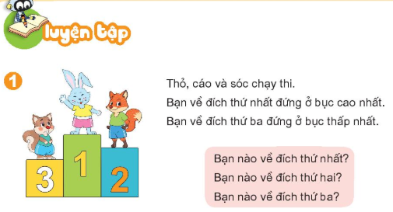

Slide 4
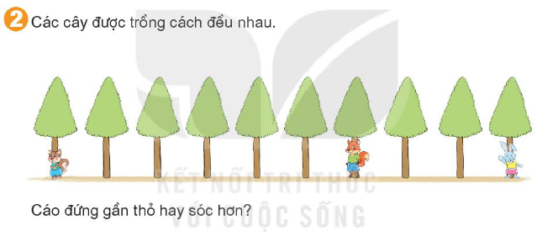

Slide 5
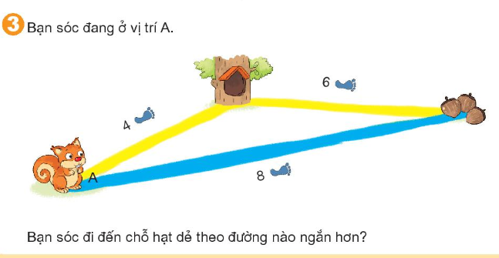

Slide 6
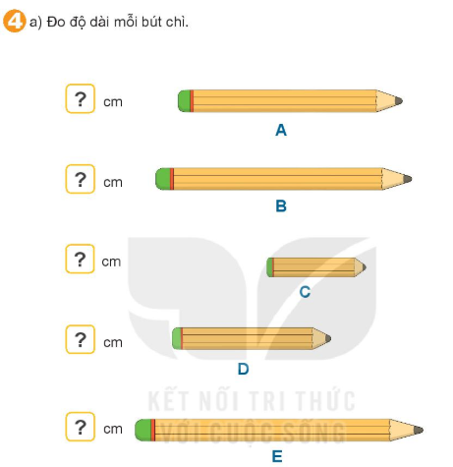
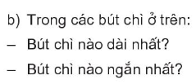

Slide 7


